Slide 1
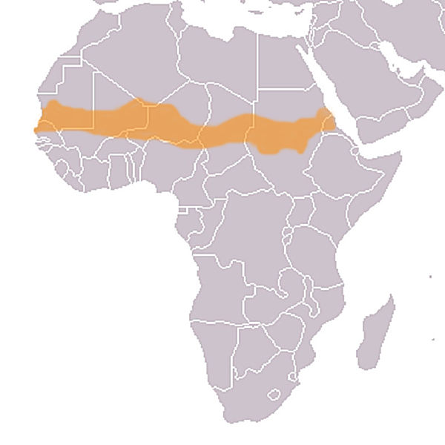
?

Slide 2
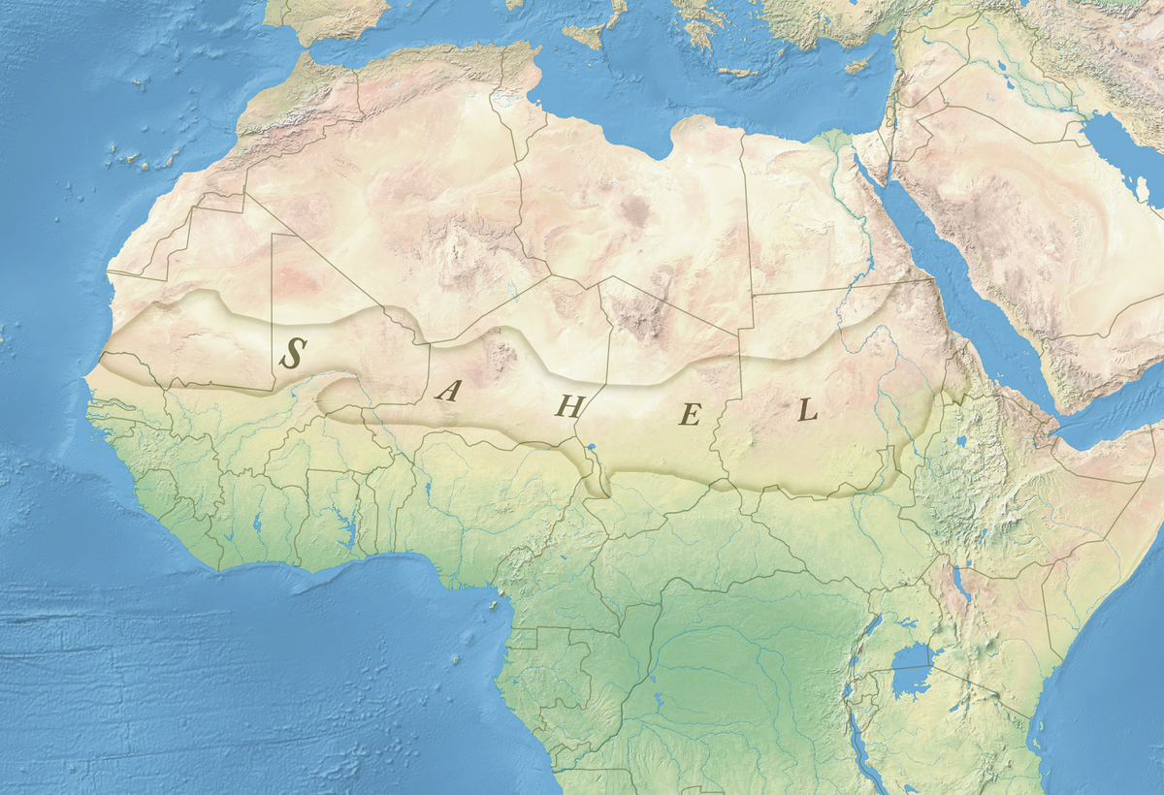

Slide 3
Výraz Sahel je z arabského slova „sáhil“, to je pobřeží, což znamená okraj pevniny, velkého počátku a definitivního konce. Sahel se táhne napříč severní Afrikou podél 13. rovnoběžky a odděluje Saharskou poušť od afrických tropických pralesů; je to pás semiaridních travnatých pastvin.
V přechodné zóně na okraji Sahary kolísá roční úhrn dešťových srážek od 150 mm na severu až po 610 mm na vlhčím jihu.
V důsledku ohřívání oceánů od počátků 20.století se pozměnilo schéma srážek. Od 60. let minulého století se Sahel přesunul jižně a zůstala zde vyprahlá plocha. Plochy zeleně vyschly a stáda dobytka se neměly kde pást. Oblast dešťů dnes nesahá tak daleko na sever, jako v letech 1930- 1960 minulého století. Zmizením vegetace na severu sahelu se začaly objevovat rozsáhlé písečné duny. Tyto duny pronikly až do některých vesnic.
V důsledku globálního oteplování vědci předpokládají, že dešťové srážky budou méně časté a spolehlivé, nelze ale ani vyloučit, že v různou dobu a na různých místech se budou objevovat prudké i mírné deště.

Slide 4
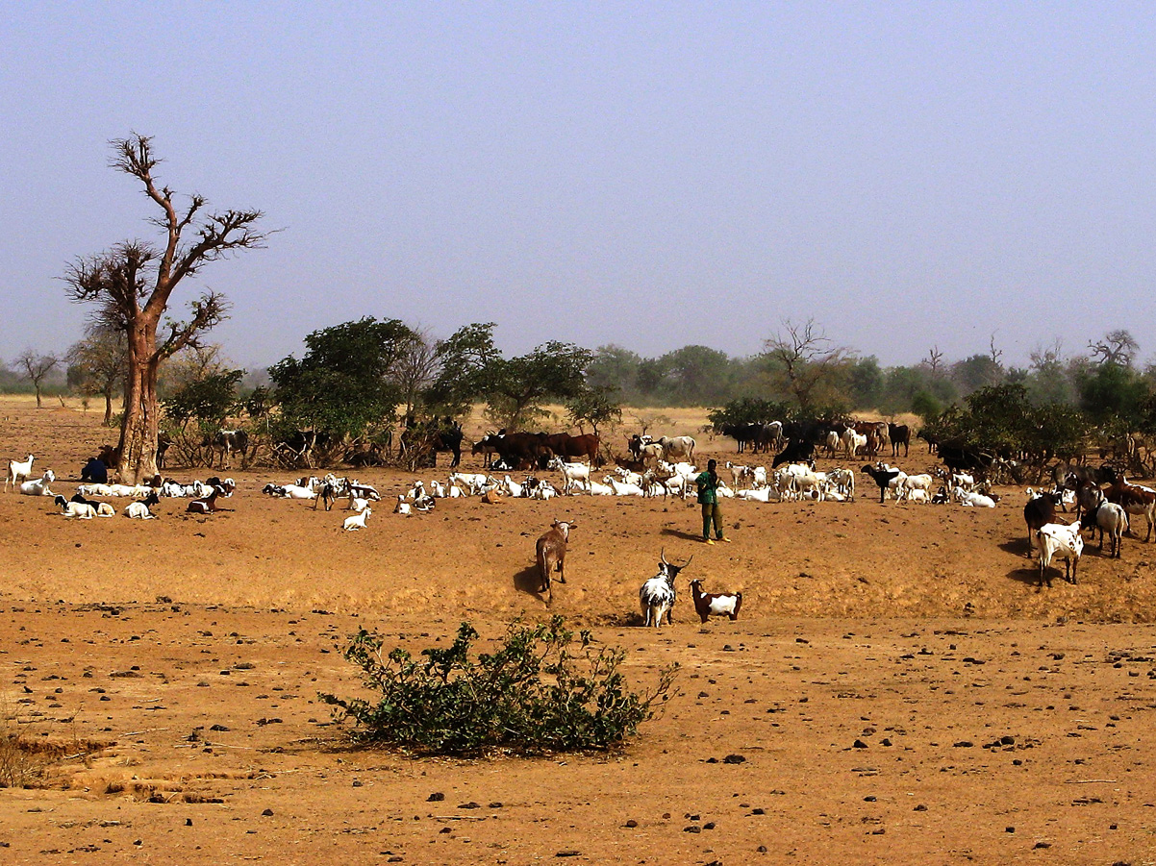

Slide 5
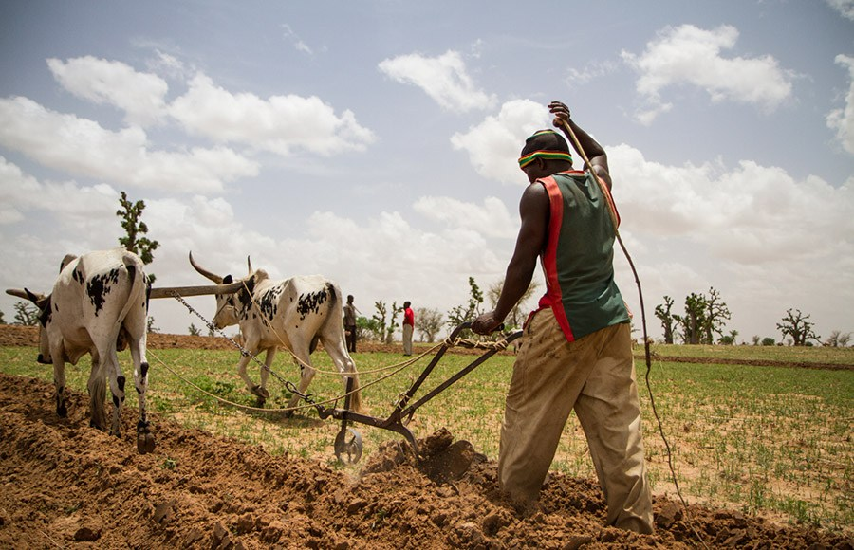

Slide 6
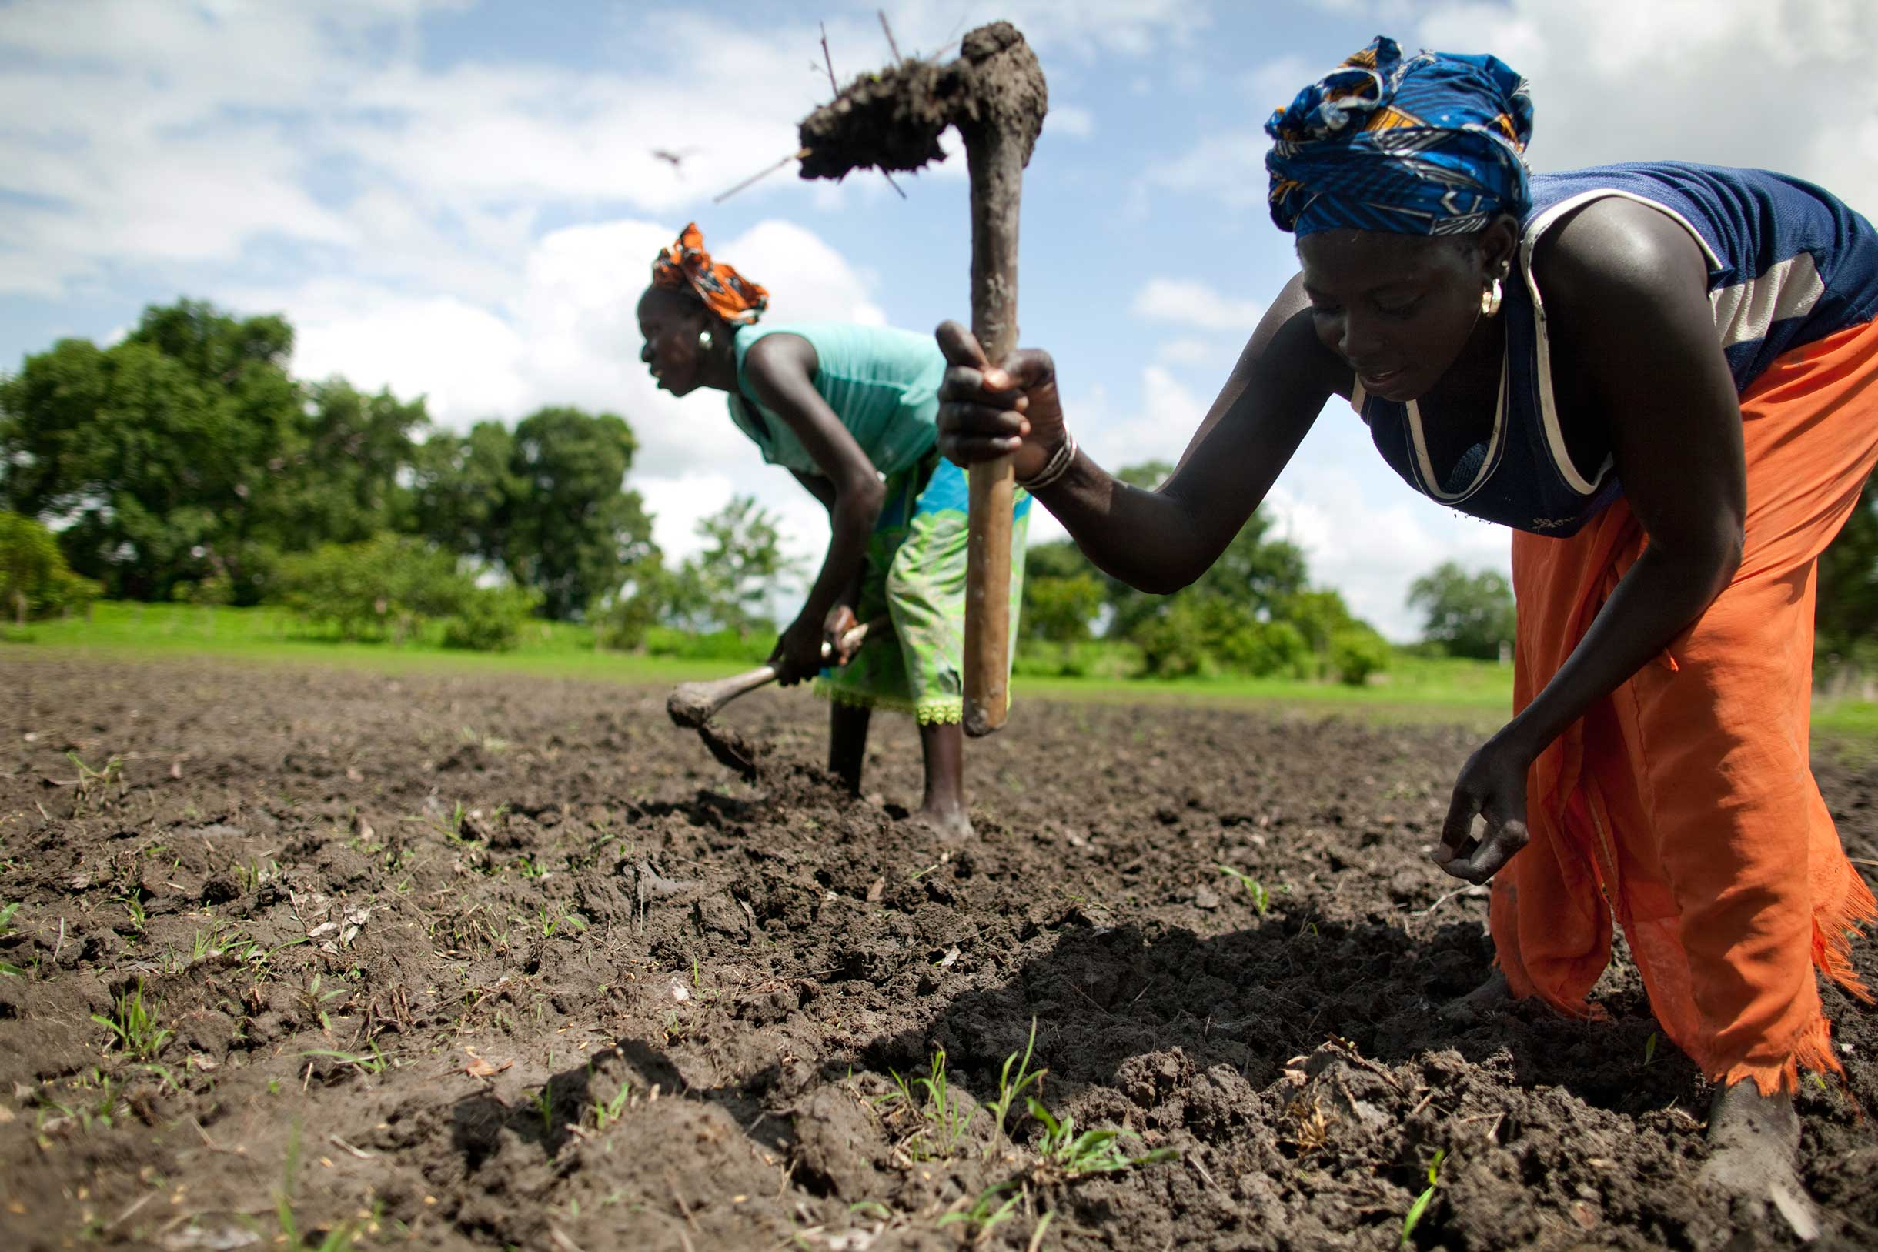

Slide 7
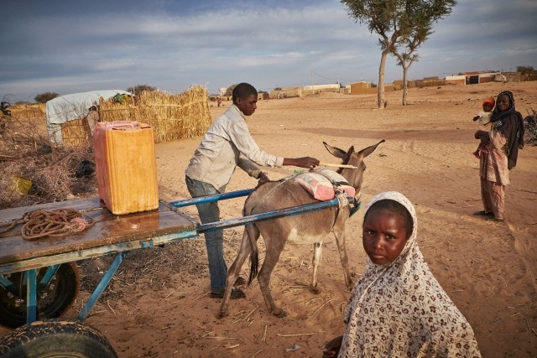

Slide 8
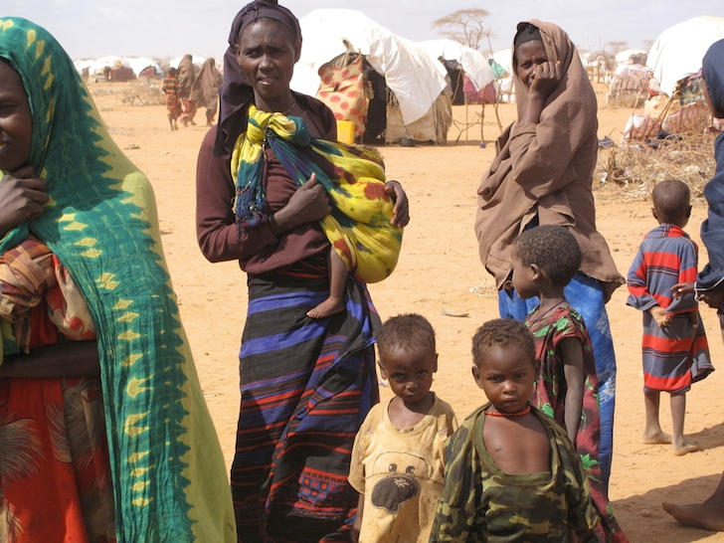

Slide 9
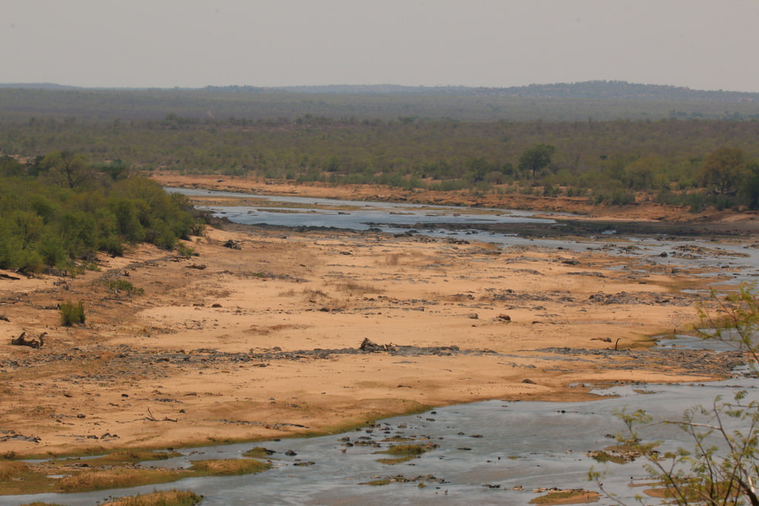

Slide 10
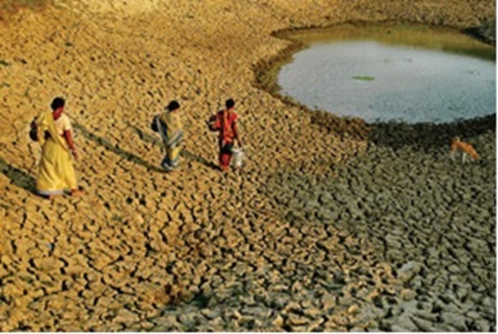

Slide 11
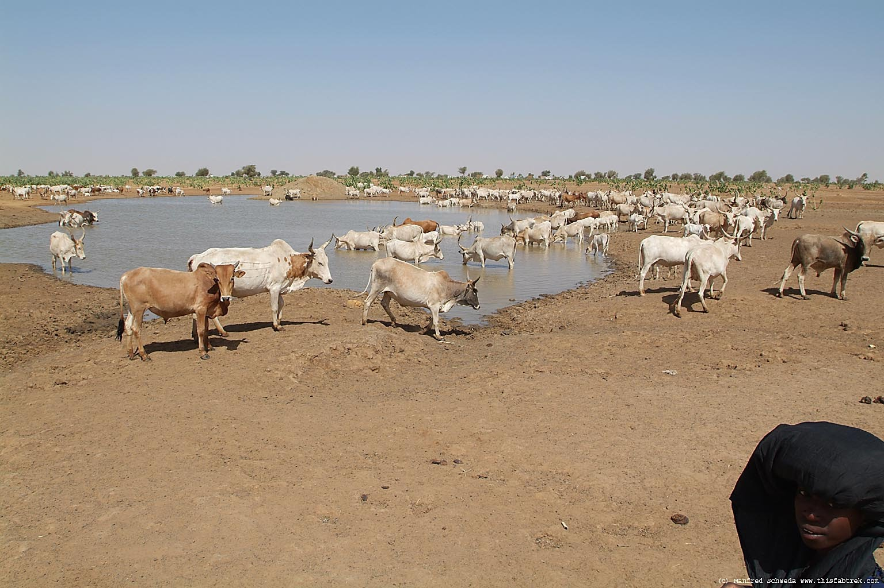

Slide 12
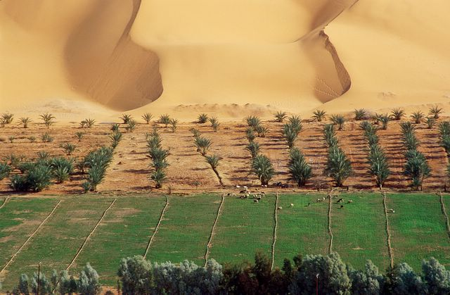

Slide 13
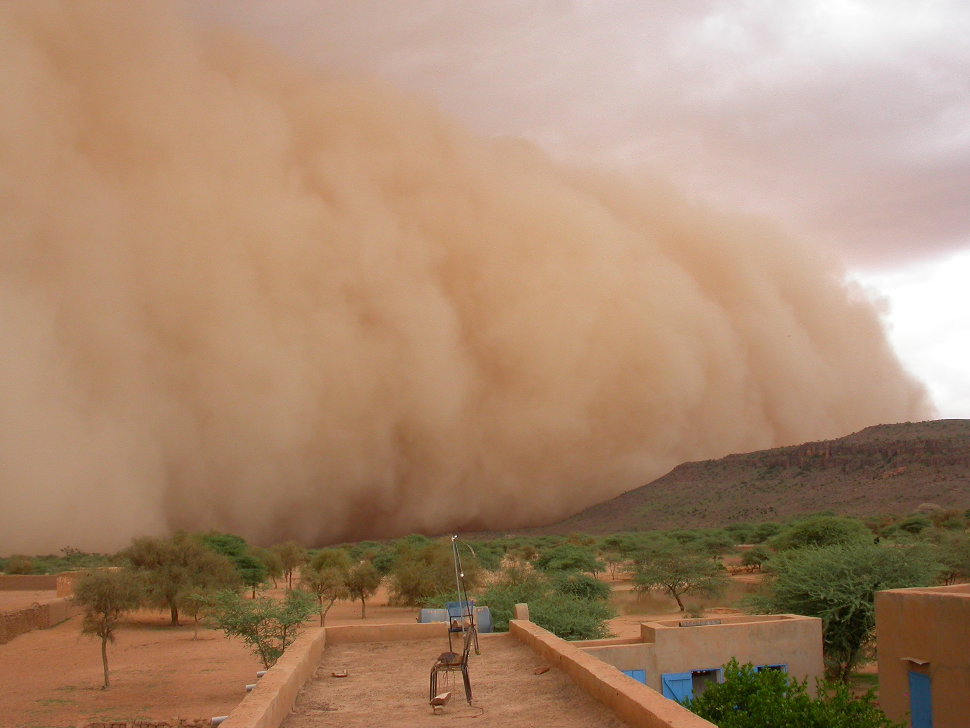

Slide 14
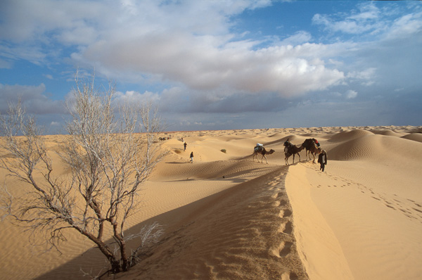

Slide 15
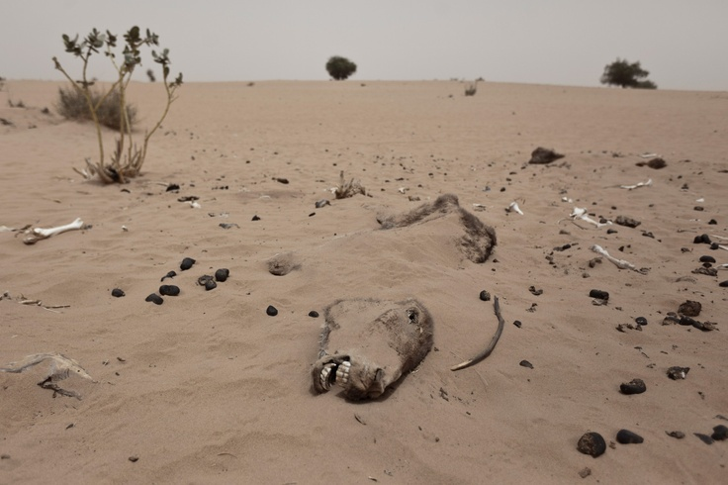

Slide 16
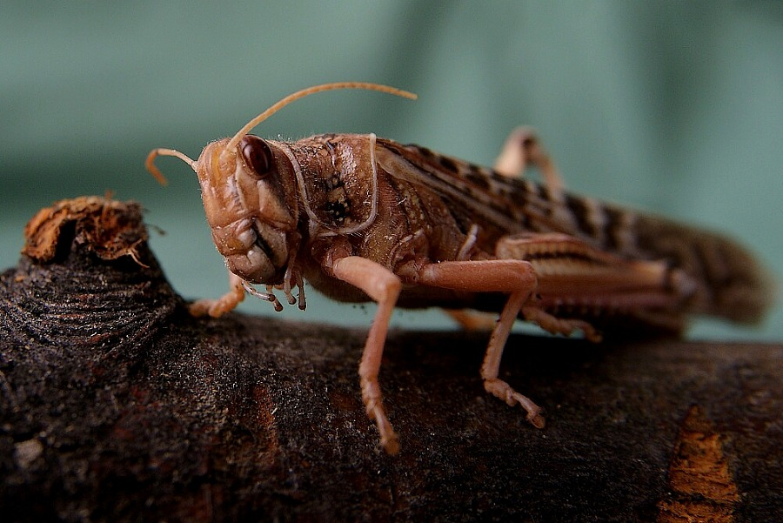
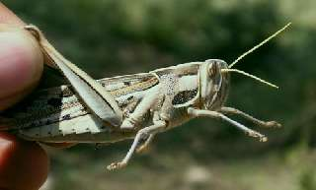
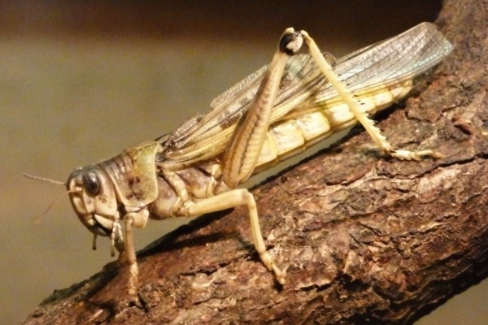

Slide 17
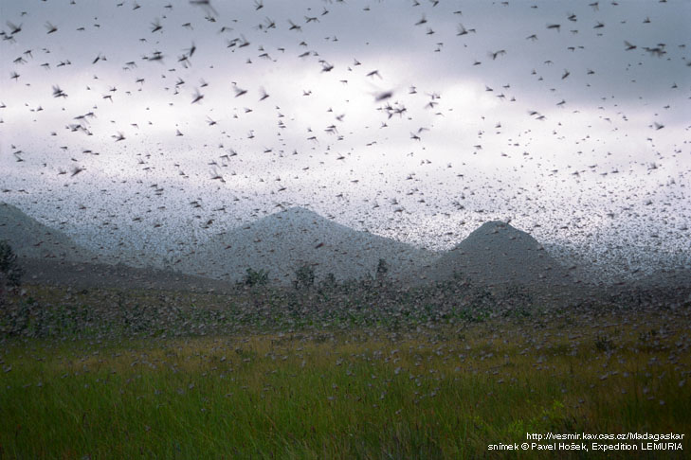

Slide 18
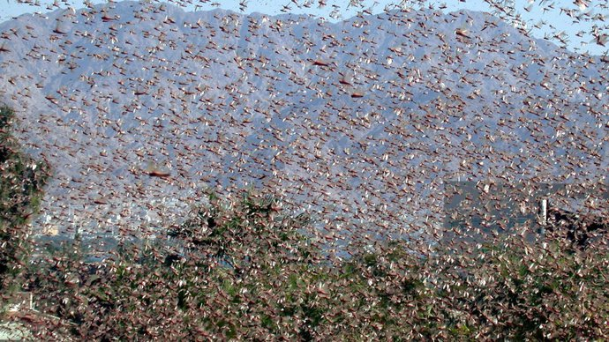

Slide 19
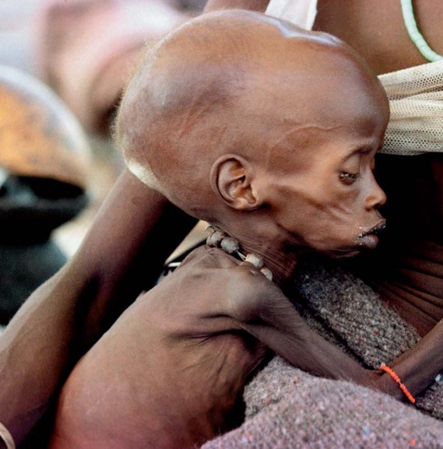

Slide 21
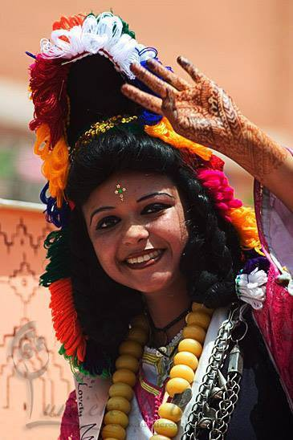
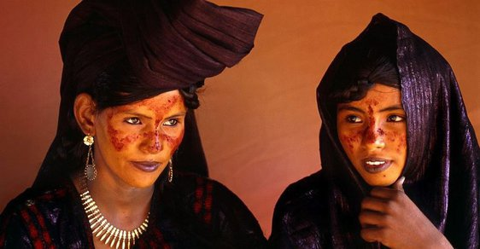
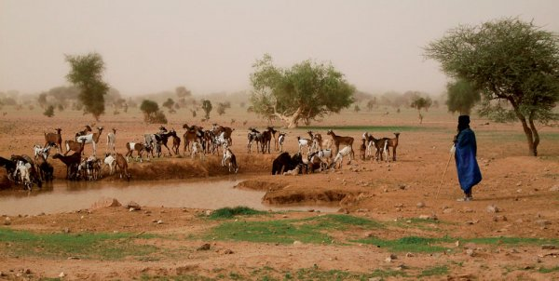
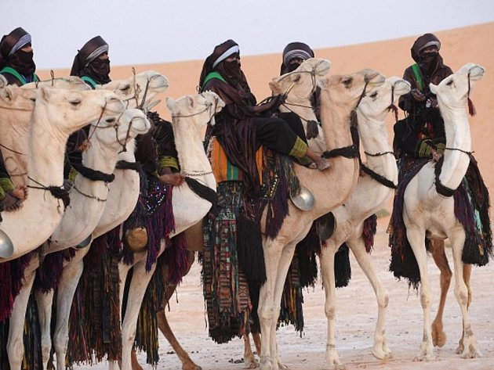
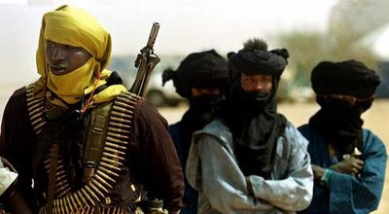
Tuarégové

Slide 22
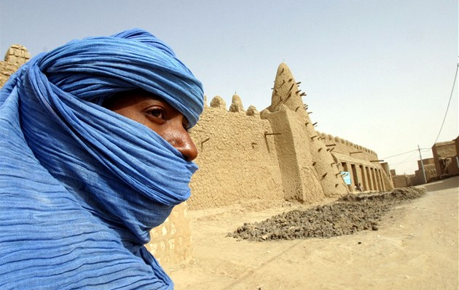

Slide 23
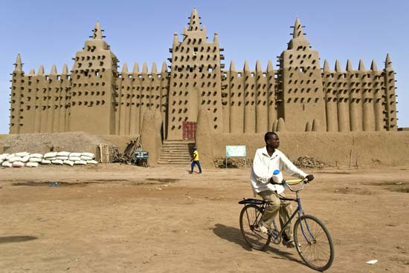
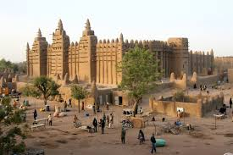

Slide 24
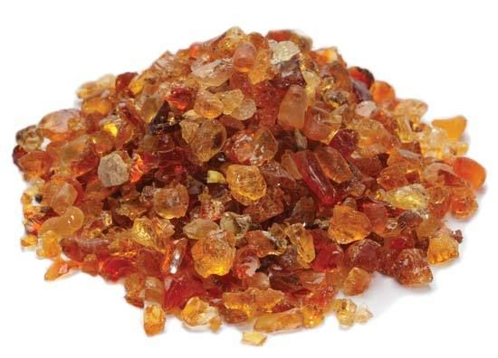

Slide 25
Sahel
- velmi suchá oblast mezi Saharou a savanami
- zemědělství
hlavně pastevectví – kozy, skot, osli, velbloudi (doprava, maso, mléko, kůže, trus=palivo)
se závlahou – čirok, zelenina, bavlník , arabská guma (pryskyřice akácií – potr. pr.)
- průmysl
těžba nerostných surovin (uran, ropa)
elektřina - menší vodní elektrárny
- turisté se oblasti vyhýbají
- nejchudší část Afriky – hlad, občan. války, negramotnost, smrtelný virus HIV, saranče
- Arabové (muslimové) + černoši (křesťané) + Berbeři (Tuarégové) – osídlení u vodních zdrojů
divočina – sloni, gazely, plazi
státy: Západní Sahara, Senegal, Mauritánie, Mali (Bamako), Niger, Čad, Súdán (Chartúm), Jižní Súdán, Eritrea

Slide 26
Západní Sahara
Mauretánie
Senegal
Mali
Niger
Čad
Súdán + Jižní Súdán

